Slide 1

Конструктор рабочих программ
Презентацию составила
Бурундукова
Елена Николаевна,
учитель МБОУ СОШ №5,
г. Сургут, 2023 г.
https://edsoo.ru/constructor/

Slide 2
Министерством просвещения Российской Федерации утверждены новые федеральные государственные образовательные стандарты начального общего и основного общего образования, которые начнут действовать с 1 сентября 2022 года.
В обновлённых ФГОС сформулированы максимально конкретные требования к предметам школьной программы, позволяющие ответить на вопросы: что конкретно ученик будет знать, чем овладеет, что освоит.
В целях информационного и методического сопровождения введения обновлённых ФГОС ФГБНУ «Институт стратегии развития образования Российской академии образования» при поддержке Министерства просвещения Российской Федерации был разработан портал «Единое содержание общего образования».

Slide 3
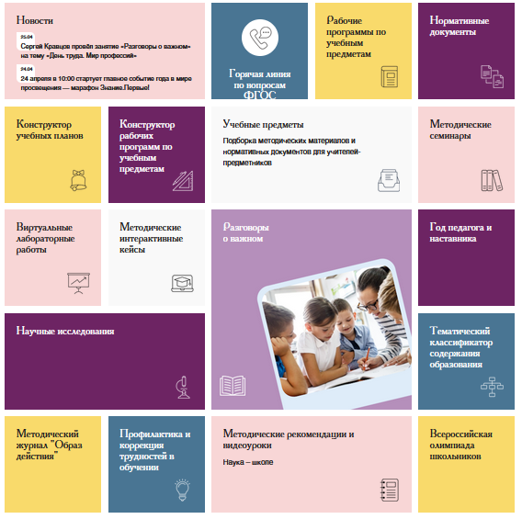
Главная страница
https://edsoo.ru/constructor/

Slide 4
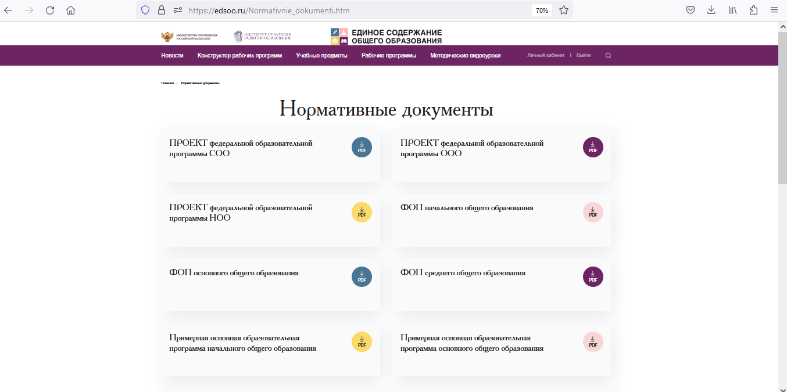
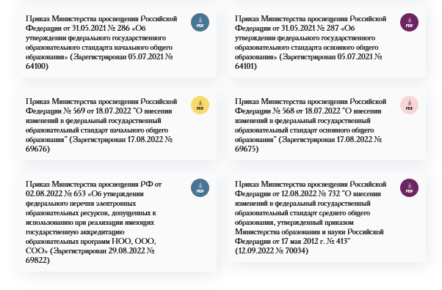
Нормативные документы

Slide 5
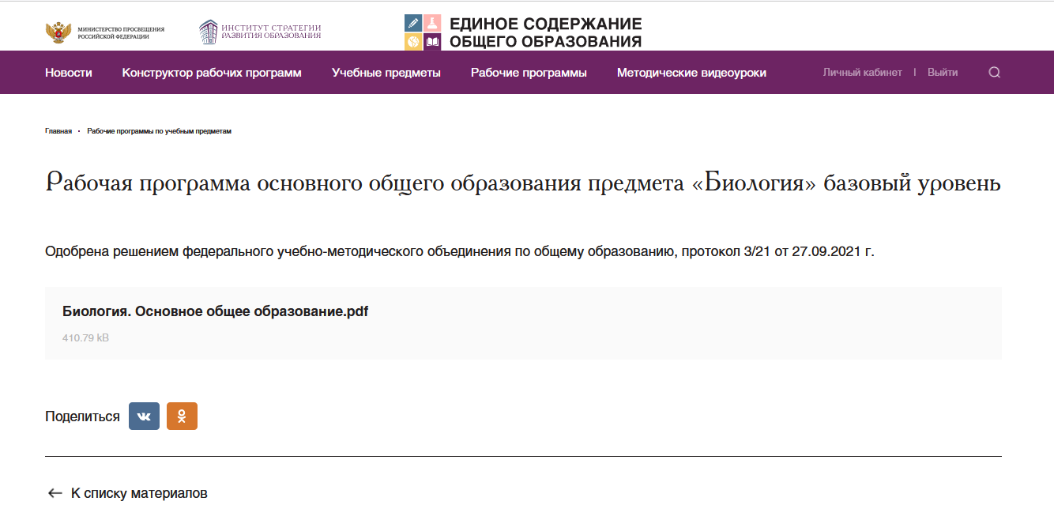
Рабочие программы

Slide 6
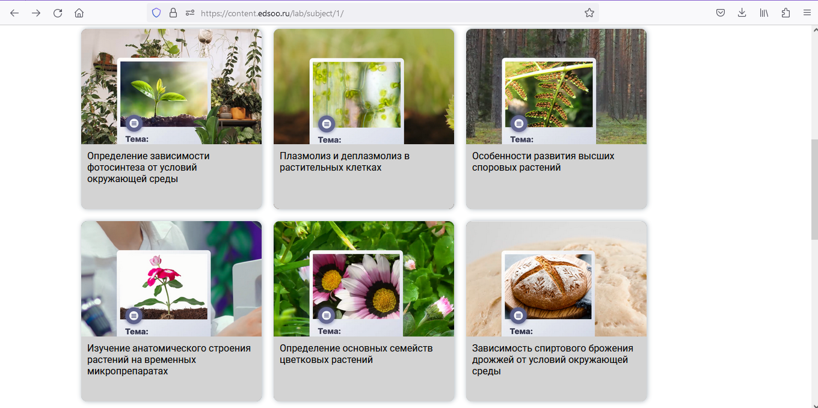
Виртуальные лабораторные работы

Slide 7
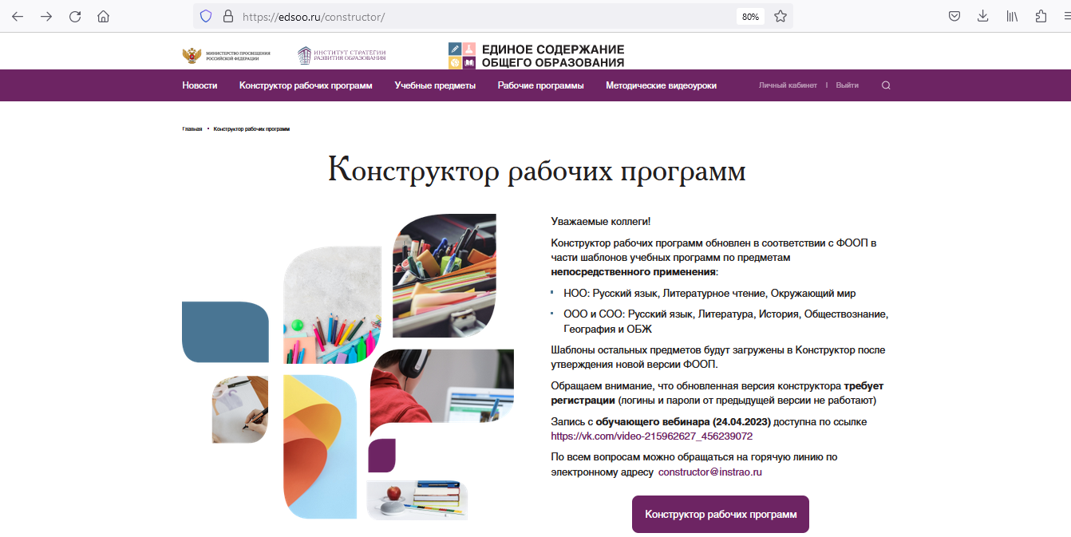
https://edsoo.ru/constructor/

Slide 8
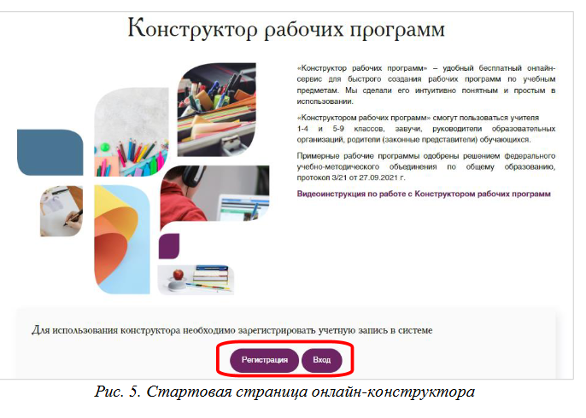

Slide 9
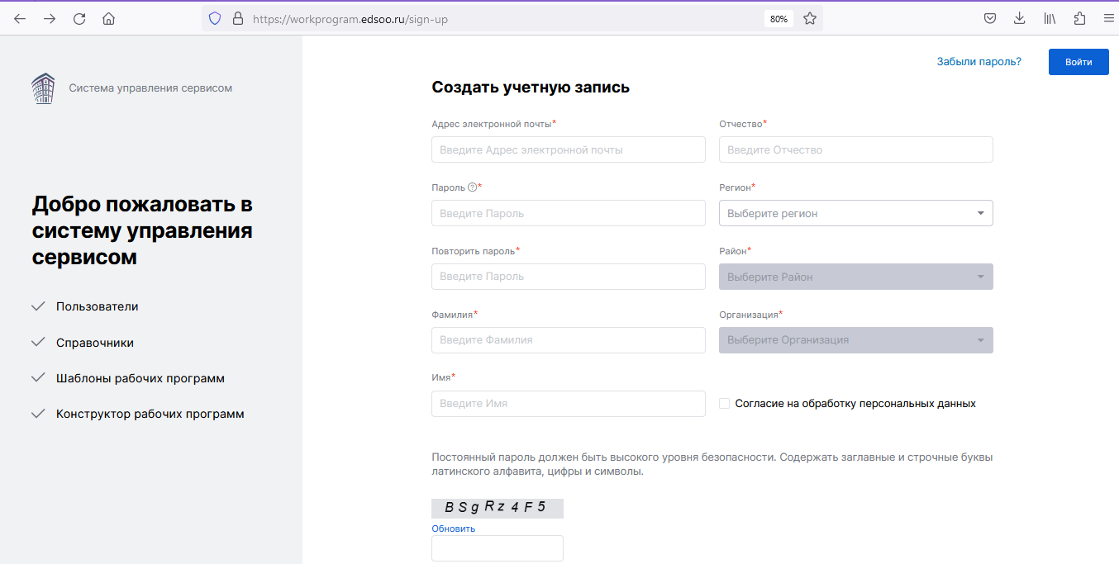
Запись с обучающего вебинара (24.04.2023) доступна по ссылке https://vk.com/video-215962627_456239072

Slide 10
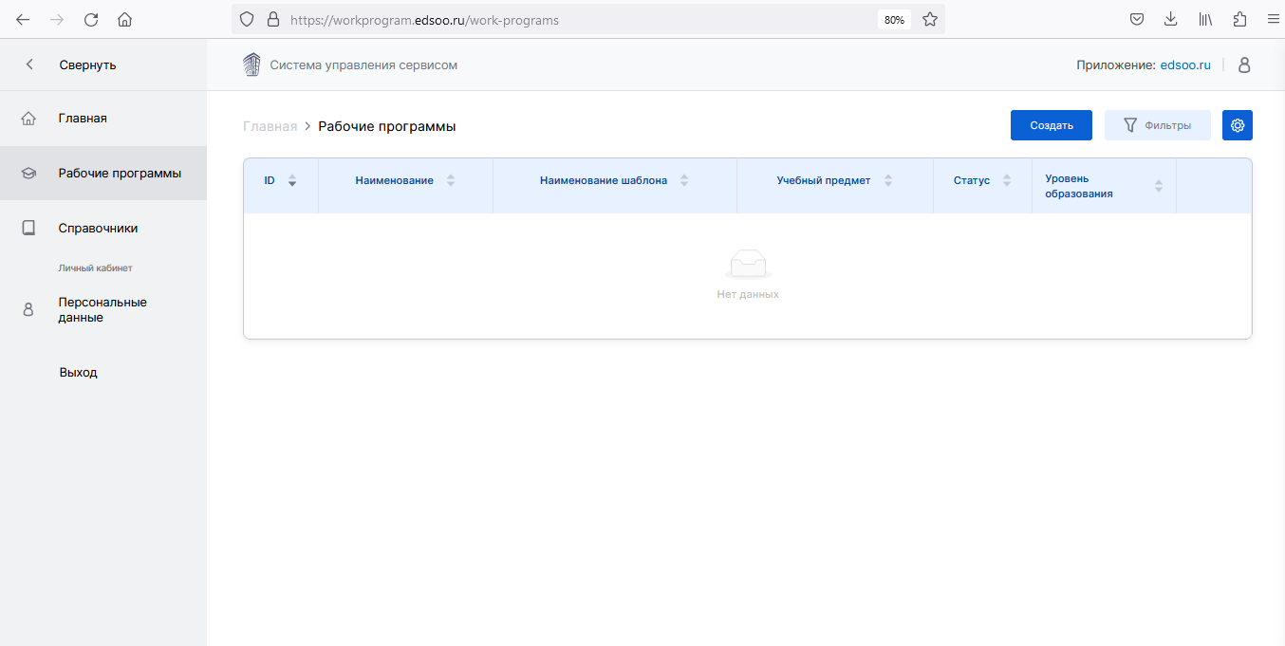

Slide 11
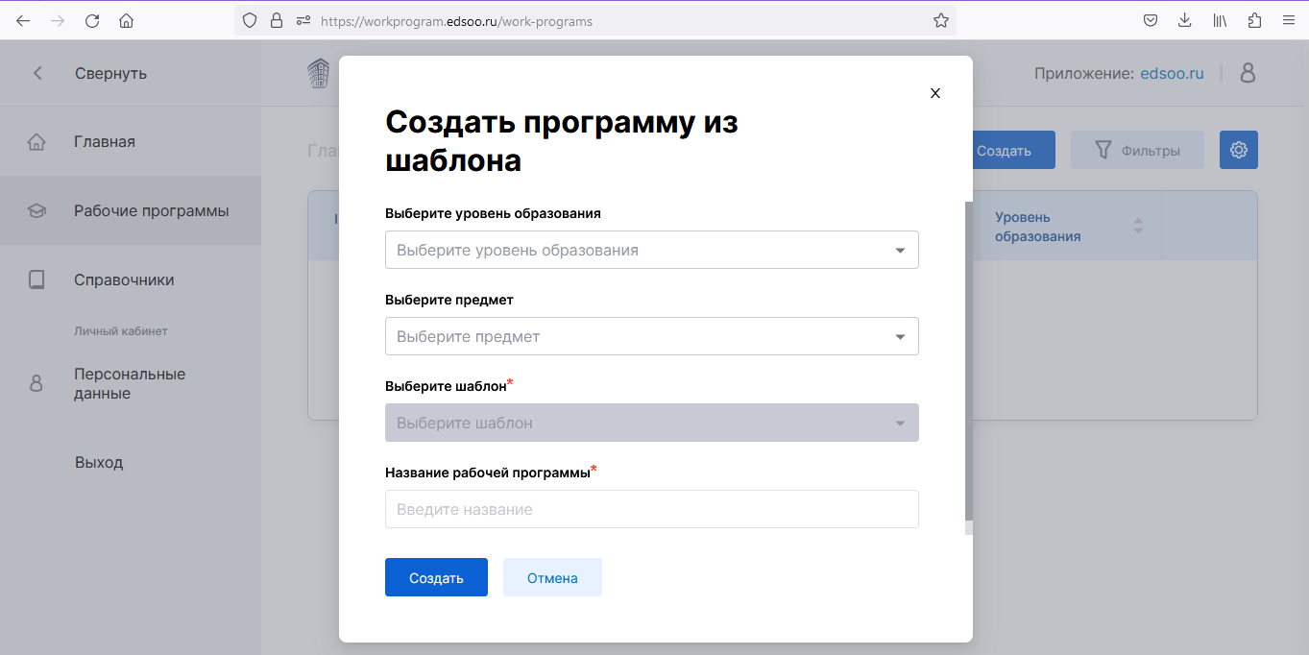

Slide 12
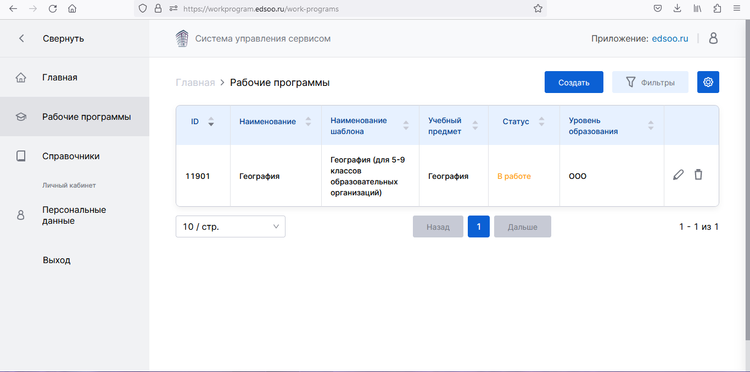

Slide 13
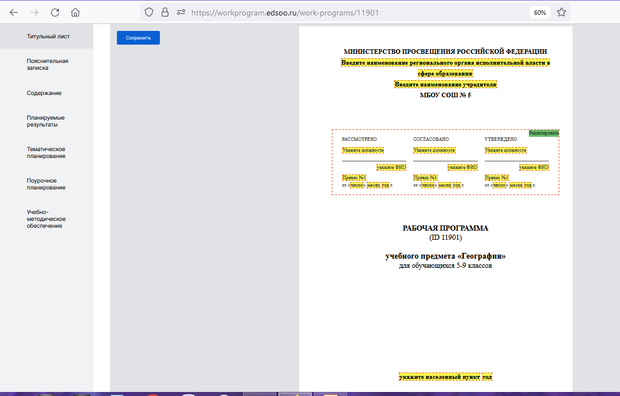

Slide 14
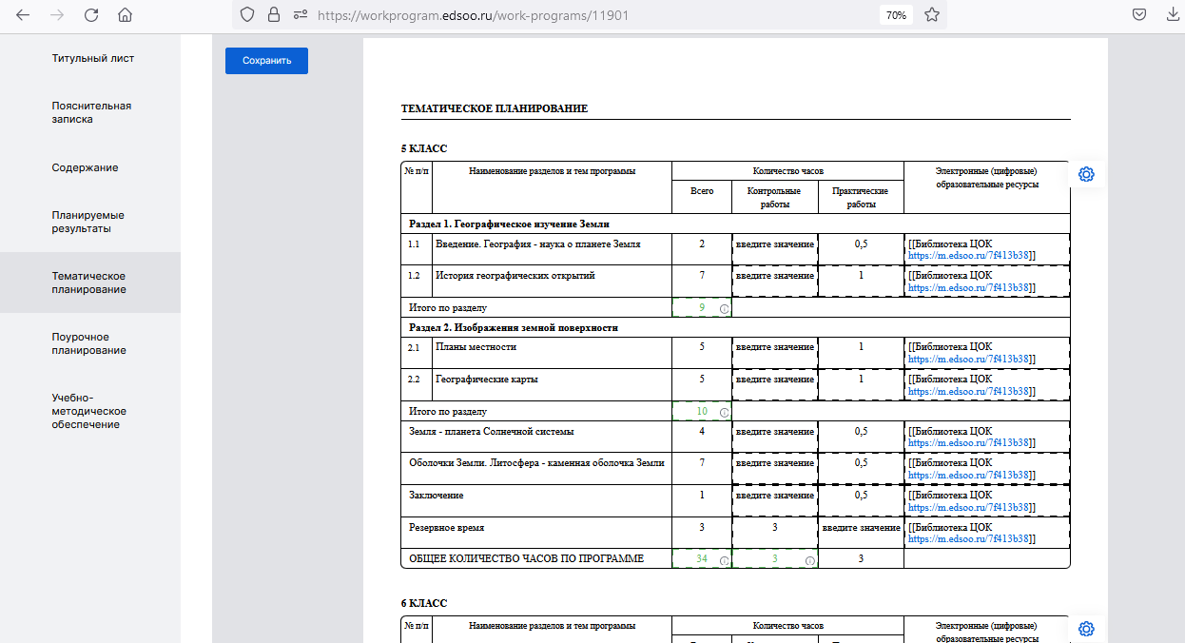
Тематическое планирование

Slide 15
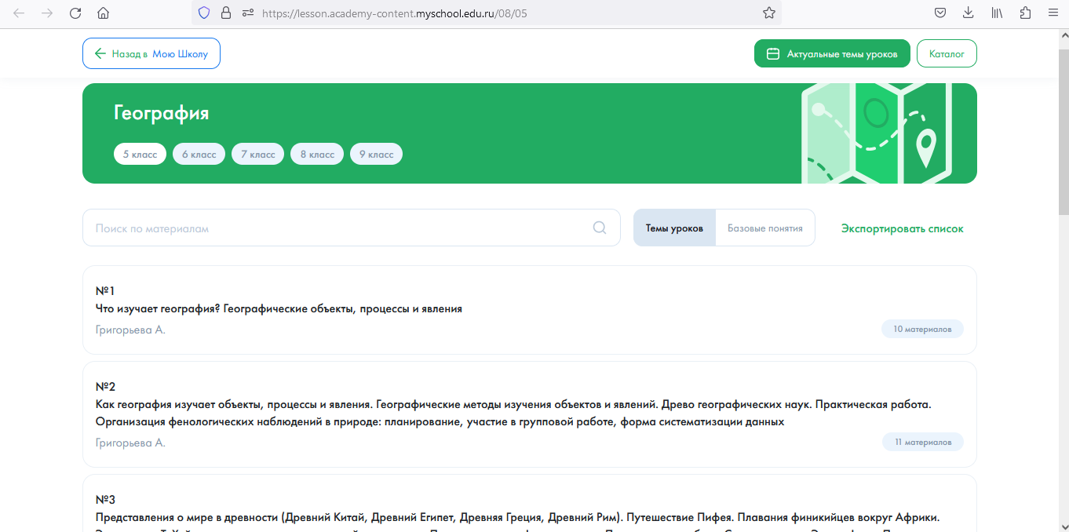
Цифровые образовательные ресурсы

Slide 16
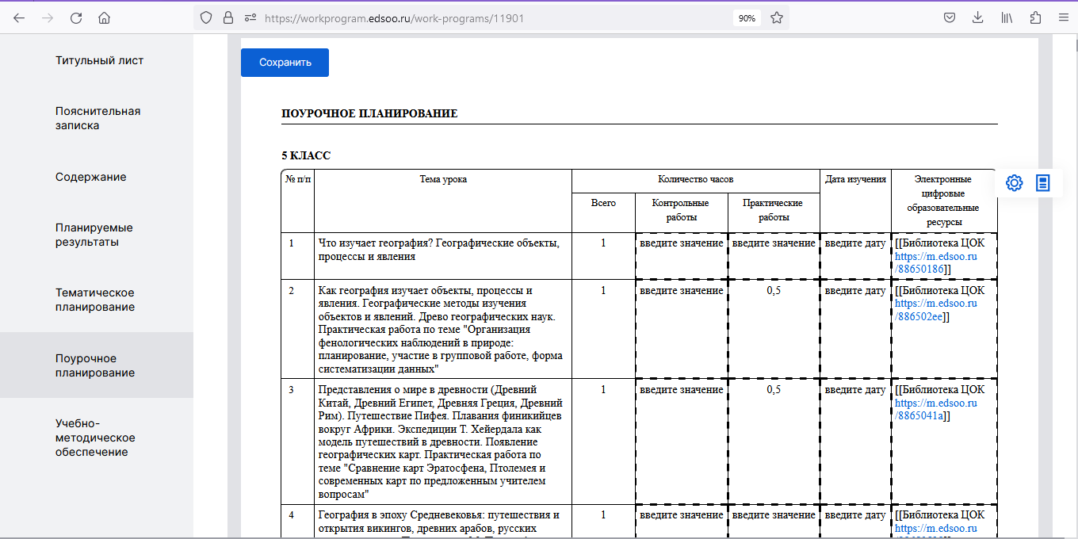
Поурочное планирование

Slide 17
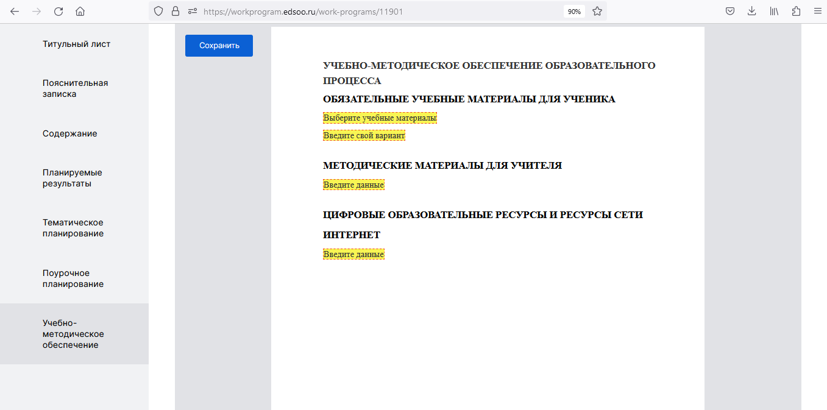
Учебно-методическое обеспечение образовательного процесса

Slide 18
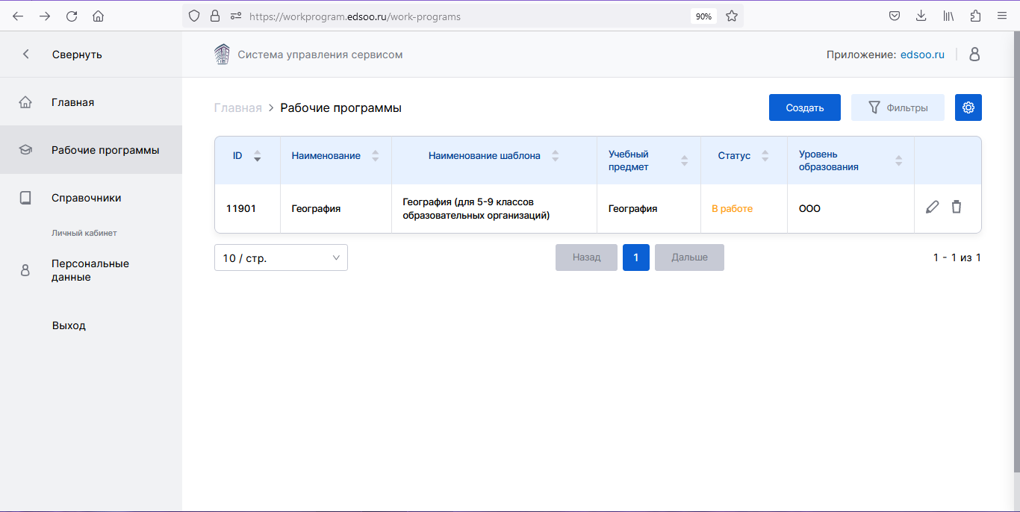
Рабочие программы

